Slide 1
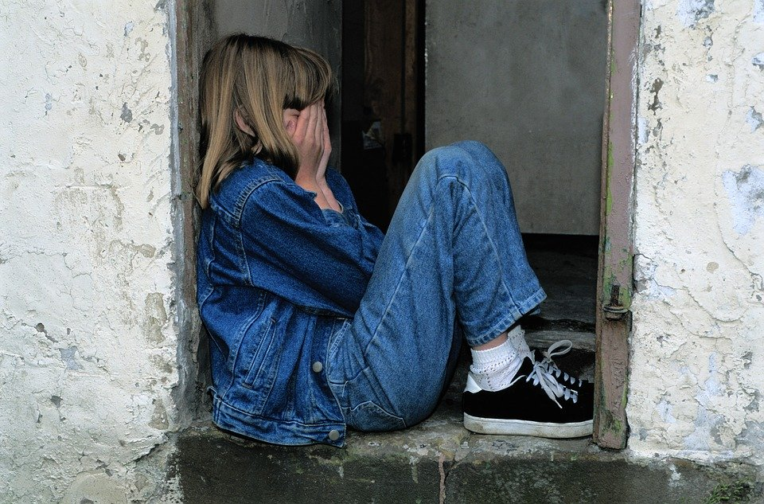
Option n °1
On laisse la peur nous envahir et donc nous contrôler :
Elle prend de plus en plus de place
Ce qui crée :
● Encore plus de stress
● De la panique
● Au niveau physique : crises de larmes, insomnies
● Perte de confiance en soi

